Slide 1



PROSES BISNIS
PT Pertamina Gas
Notes:
Blue brighter 2

Slide 2






STAKEHOLDER - GOVERNMENT
Dalam menjaga sustainability bisnis gas di Indonesia, diperlukan peranan yang berimbang antara kebijakan yang ditetapkan oleh Pemerintah dengan kontribusi positif dari setiap sector Upstream, Midstream dan Downstream
PEMERINTAH /
REGULATOR
UPSTREAM
MIDSTREAM
DOWNSTREAM
STAKEHOLDER
SKK MIGAS
DITJEN MIGAS
KEMENTRIAN BUMN
BPH MIGAS
DITJEN MIGAS
KEMENTRIAN BUMN
KEMENPERIND
DITJEN MIGAS
BPH MIGAS (BADAN PENGATUR HILIR MINYAK DAN GAS BUMI)
suatu badan yang dibentuk untuk melakukan pengaturan dan pengawasan terhadap penyediaan & pendistribusian BBM dan Gas Bumi pada Kegiatan Usaha Hilir
FUNGSI BPH MIGAS antara lain
Melakukan pengawasan terhadap pelaksanaan penyediaan dan pendistribusian BBM dan pengangkutan Gas Bumi melalui Pipa
Melakukan pengaturan agar ketersediaan dan distribusi BBM dan Gas Bumi yang ditetapkan Pemerintah dapat terjamin di seluruh wilayah NKRI serta meningkatkan pemanfaatan Gas Bumi di Dalam Negeri
TUGAS BPH MIGAS:
Tarif Pengangkutan Gas Bumi Melalui Pipa
Harga Gas Bumi untuk Rumah Tangga dan Usaha Pelanggan Kecil
Pengusahaan Transmisi dan Distribusi Gas Bumi
Ketersediaan dan distribusi BBM
Cadangan Bahan Bakar Minyak Nasional
Pemanfaatan Fasilitas Pengangkutan dan Penyimpanan BBM
Notes:
Singkat:
BPH MIGAS adalah badan pengatur penyediaan dan pendistribusian BBM dan kegiatan usaha pengangkutan gas melalui pipa

Slide 3
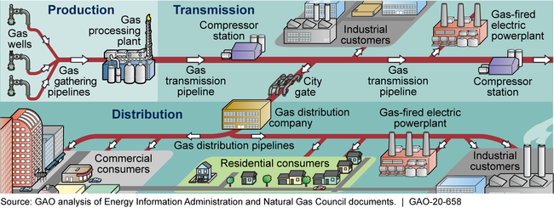
PIPA DI INDONESIA
Sumber: GAO Analysisi of Energy Information Administration and Natural Gas Council
PENGANGKUTAN GAS BUMI MELALUI PIPA
Kegiatan menyalurkan Gas Bumi melalui Pipa meliputi kegiatan transmisi, dan/atau transmisi dan distribusi melalui pipa penyalur dan peralatan yang dioperasikan dan/atau diusahakan sebagai suatu kesatuan system yang terintegrasi
PERTAGAS mengoperasikan sekitar 57 segmen dan 2439 km saluran PIPA TRANSMISI dengan Akses
Terbuka/ Open Access yang melintasi Indonesia
PERTAGAS berkomitmen untuk mengembangkan
infrastruktur minyak dan gas untuk
memenuhi permintaan dalam negeri
PIPA TRANSMISI
Pipa untuk mengangkut Gas Bumi dari Sumber Pasokan Gas Bumi atau Lapangan Gas Bumi ke Ruas Transmisi
OPEN ACCESS
PIPA TRANSMISI yang dapat dimanfaatkan para pengguna jaringan pipa (SHIPPER) yang pengaturan dan pemanfaatannya ditetapkan oleh Badan Pengatur (BPH MIGAS)
PIPA DISTRIBUSI
Pipa yang mengangkut Gas Bumi dari suatu Pipa Transmisi dan/atau Pipa Distribusi ke Konsumen Gas
WILAYAH JARINGAN DISTRIBUSI
Wilayah tertentu dari Jaringan Distribusi yang merupakan bagian dari RIJRDGBN untuk melaksanakan kegiatan Usaha Pengangkutan Gas Bumi melalui Pipa Distribusi
Notes:
Singkat:
BPH MIGAS adalah badan pengatur penyediaan dan pendistribusian BBM dan kegiatan usaha pengangkutan gas melalui pipa
Pengangkutan adalah kegiatan pemindahan Minyak Bumi, Gas Bumi, dan/atau hasil olahannya dari Wilayah Kerja atau dari tempat penampungan dan Pengolahan, termasuk pengangkutan Gas Bumi melalui pipa transmisi dan distribusi

Slide 4

Terima Kasih

Slide 5
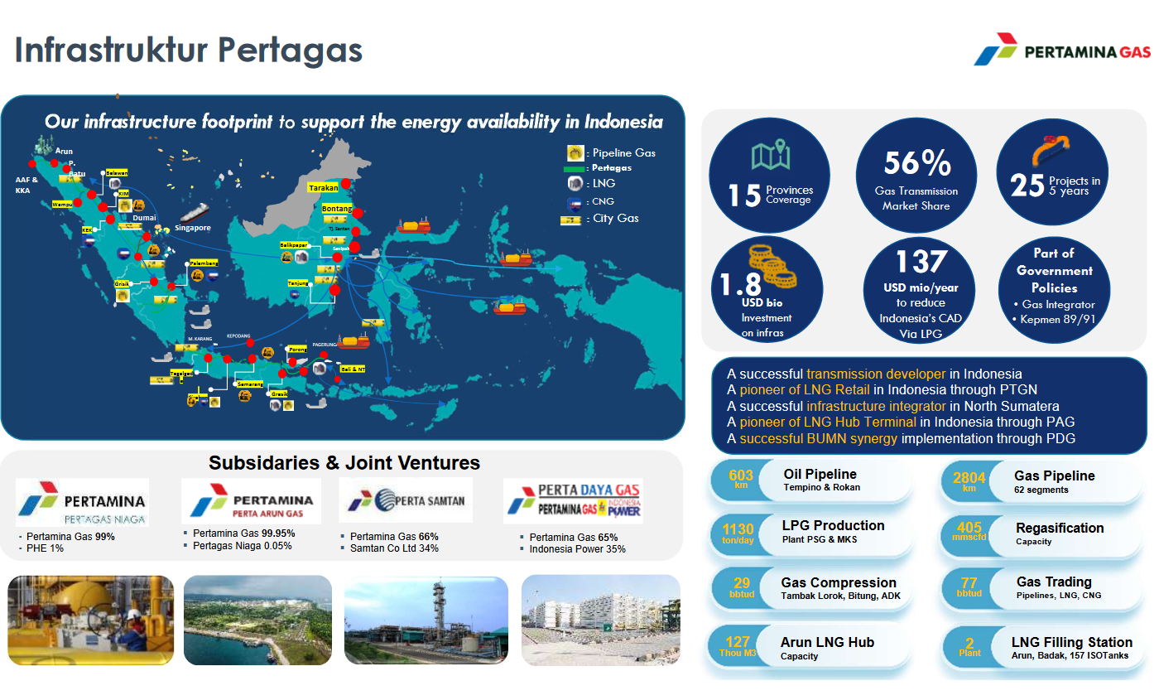

Slide 6
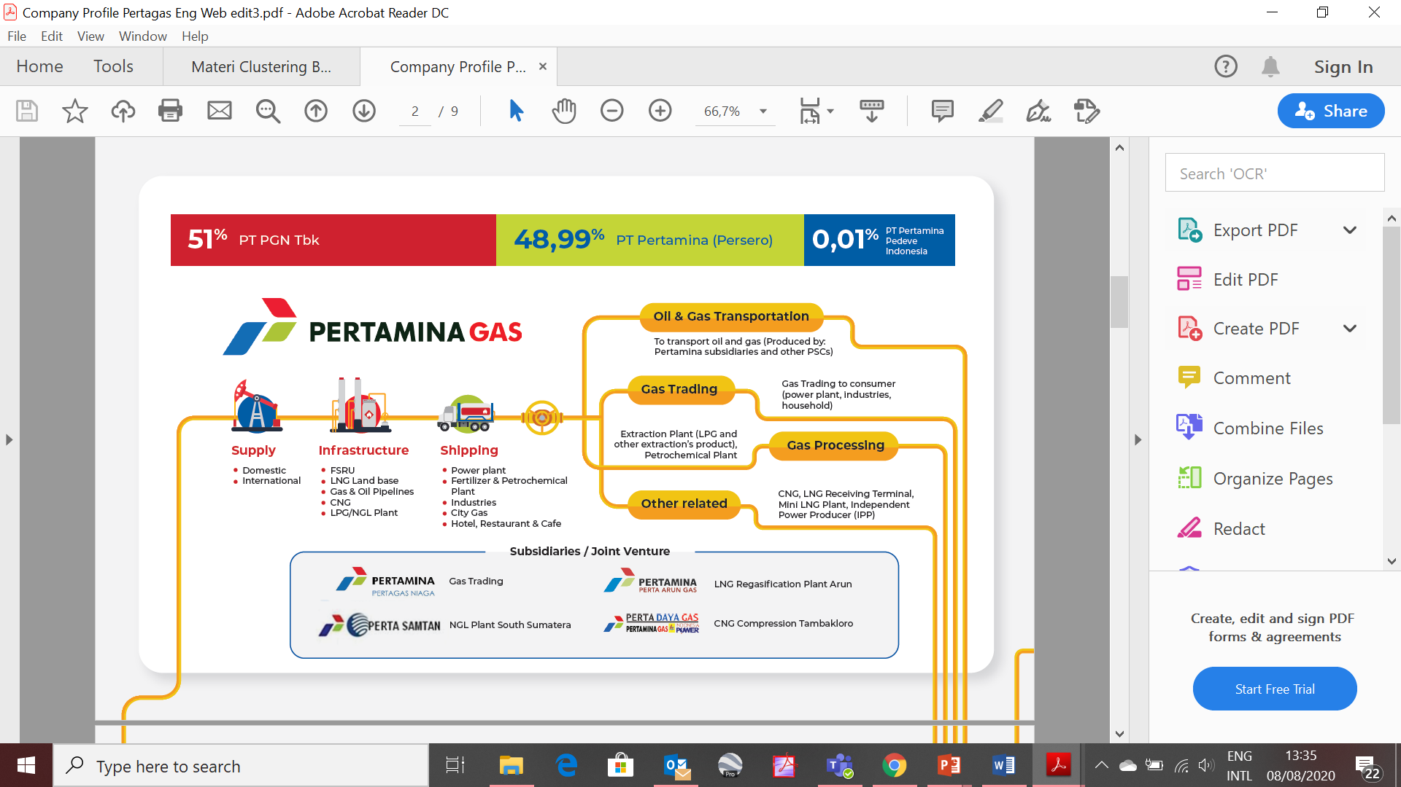
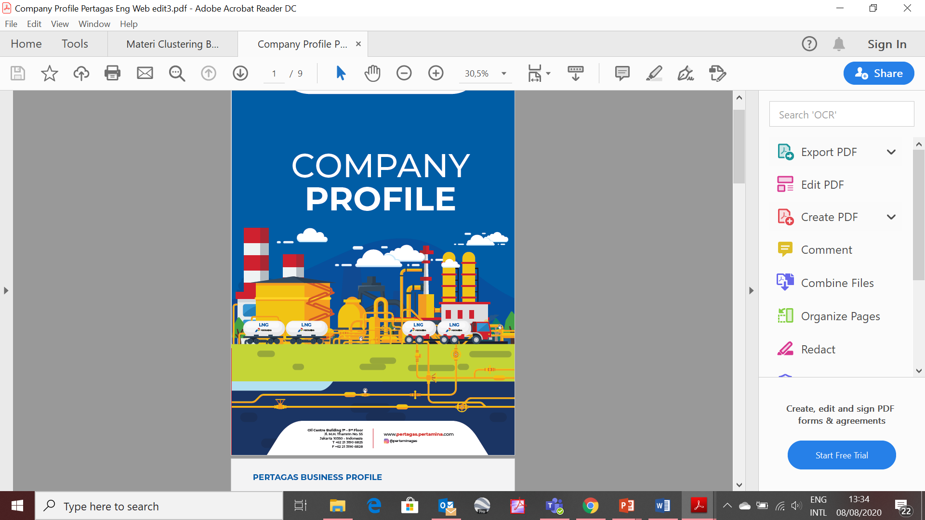
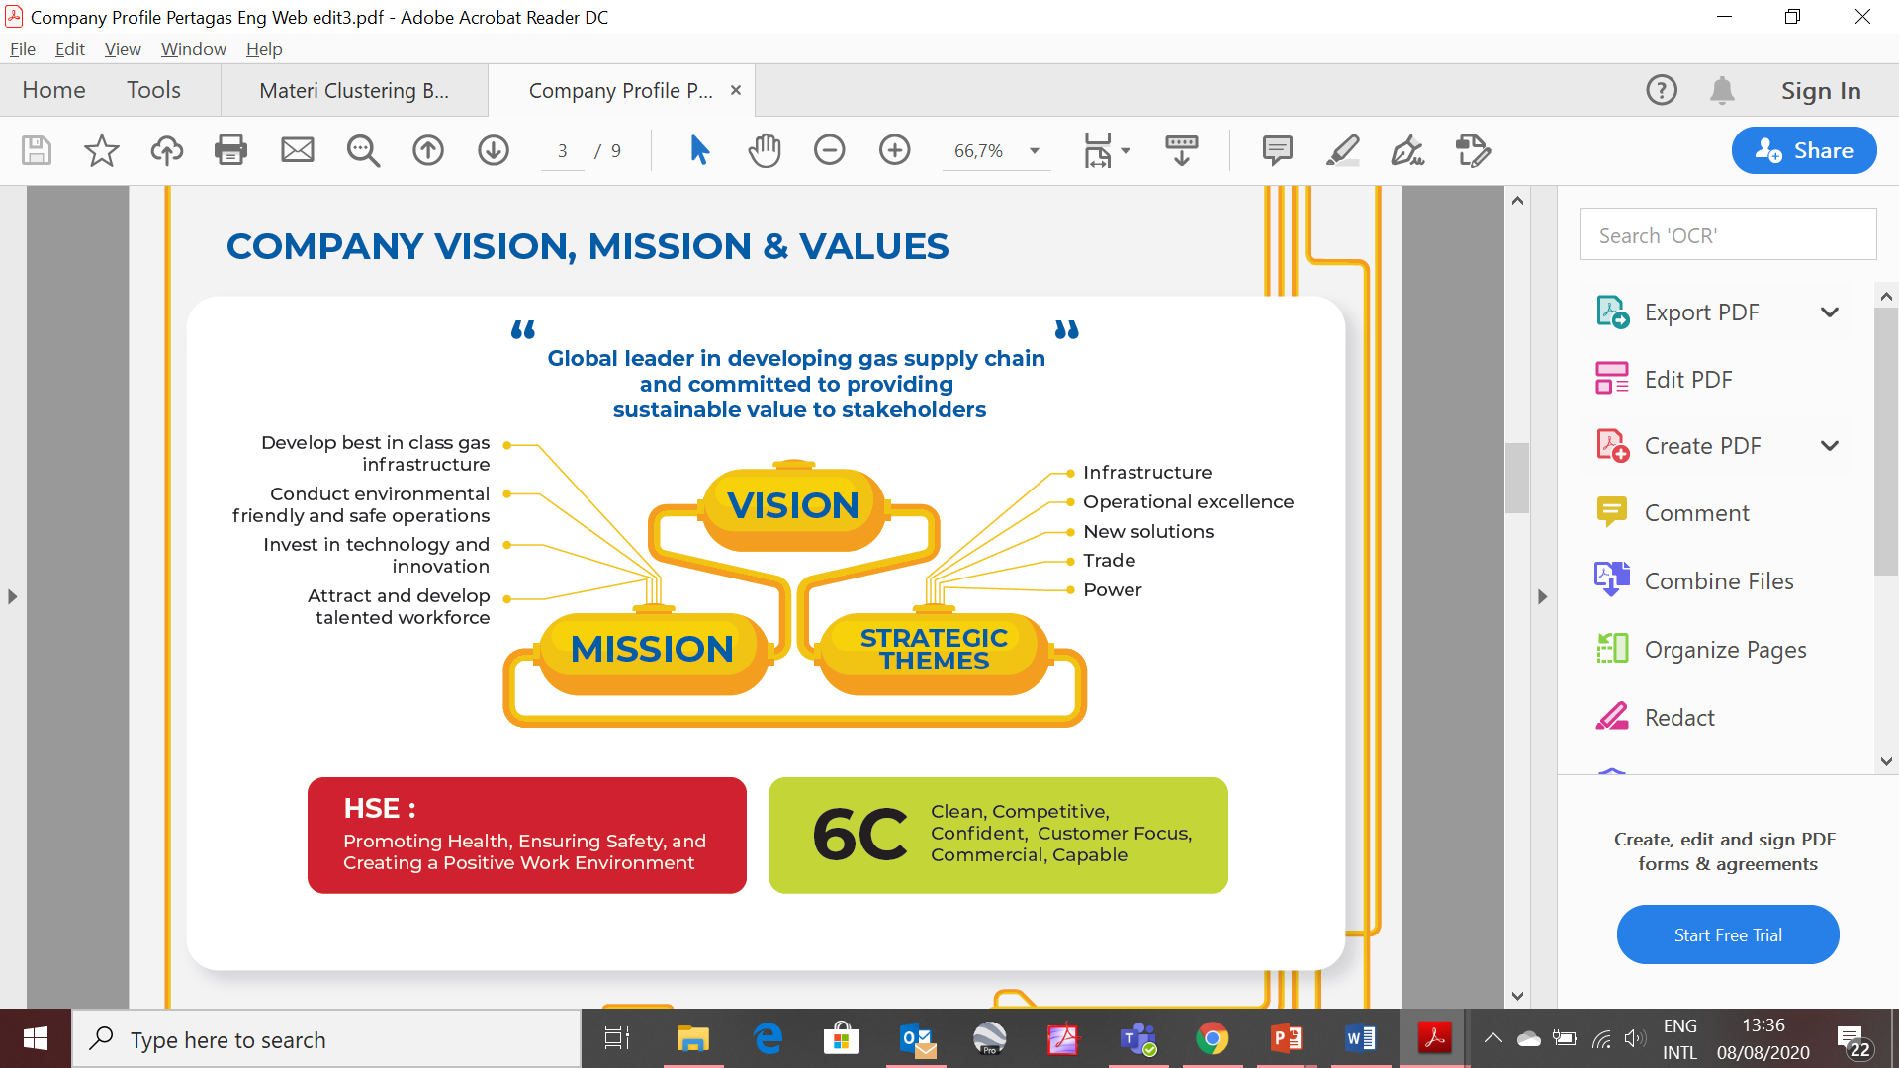

Slide 7



STAKEHOLDER
TRANSPORTASI GAS
Stakeholder dalam proses transportasi gas secara garis besar adalah sebagai berikut:
Pengangkutan Gas Bumi
Hak Khusus
Izin Usaha
Access Arrangement
Tarif
Perjanjian Pengangkutan Gas
Disputes/ Outstanding
SHIPPERS
Musyawarah
Hak Khusus:
Dasar pengusahaan untuk pengoperasian transportasi Gas pada ruas transmisi/WJD
Izin Usaha:
Izin untuk pelaksanaan Kegiatan Usaha
Access Arrangement:
Dokumen yang berisikan syarat & kondisi yang harus dipenuhi dalam pemanfaatan bersama Pipa
Tarif/Toll Fee:
Biaya yang harus dibayar oleh SHIPPER kepada TRANSPORTER atas pemanfaatan Pipa
PPG:
Kesepakatan antara SHIPPER dan TRANSPORTER untuk pemanfaatan dan pengelolan Pipa Transmisi
Disputes:
Penyelesaian dispute atau outstanding antara SHIPPER & TRANSPORTER
Notes:
Singkat:
BPH MIGAS adalah badan pengatur penyediaan dan pendistribusian BBM dan kegiatan usaha pengangkutan gas melalui pipa

Slide 8
HAK KHUSUS & IZIN PENGANGKUTAN
PBPH 19/2010 ttg Pemberian Hak Khusus Pengangkutan dan Niaga Gas Bumi Melalui Pipa
PERMEN ESDM 29/2017 ttg Perizinan Pada Kegiatan Usaha Minyak dan Gas Bumi
Tujuan pengaturan pemberian HAK KHUSUS pada Kegiatan Usaha Gas Bumi melalui pipa:
Meningkatkan pemanfaatan Gas Bumi untuk kebutuhan Dalam Negeri
Menjalin efisiensi dan efektifitas pelaksanaan penyediaan Gas Bumi baik sebagai sumbuer energy maupun sebagai bahan baku untuk kebutuhan Dalam Negeri
Meningkatkan partisipasi Badan Usaha dalam penyediaan Gas Bumi untuk memenuhi Gas Bumi Dalam Negeri
Memberikan kepastian hukum dalam pengoperasian Pengangkutan Gas Bumi melalui pipa bagi para pelaku usaha
IZIN USAHA PENGANGKUTAN
izin untuk melakukan kegiatan pemindahan Minyak Bumi, Gas Bumi, dan/atau hasil olahannya dari Wilayah Kerja atau dari tempat penampungan dan Pengolahan, termasuk pengangkutan Gas Bumi melalui pipa transmisi dan distribusi.
MAKSUD DAN TUJUAN
Melakukan penataan perizinan pada kegiatan usaha Minyak dan Gas Bumi agar perizinan menjadi lebih sederhana, transparan, efektif, efisien dan akuntabel.
Kewajiban Pemegang HAK KHUSUS:
Membangun Ruas Transmisi tertentu sesuai dengan yang ditetapkan dalam SK
Memberi kesempatan kepada Pihak lain untuk memanfaatkan fasilitas yang dimiliki dan/atau dikuasai dengan mempertimbangkan aspek teknis & ekonomis
Izin Usaha Sementara
Bersifat sementara dalam rangka pembangunan infrastruktur
Izin Usaha Tetap
Setelah Infrastruktur siap, izin diberikan untuk melaksanaan pengolahan, pengangkutan dengan tujuan memperoleh keuntungan & laba
MASA PEMBANGUNAN
INFRASTUKTUR
Alur Penerbitan Hak Khusus
Alur Penerbitan Izin Usaha pada prinsipnya sama dengan Hak Khusus, namun persyaratan Administrasi dan Teknis yang perlu disiapkan lebih detail dan lengkap. Kelengkapan syarat Administrasi dan Teknis terdapat pada Lampiran VI PERMEN ESDM 29/2017
Pengajuan permohonan Hak Khusus
Presentasi oleh Badan Usaha
BPH MIGAS melakukan cek fisik & evaluasi pengajuan
Rapat & Sidang Komite BPH MIGAS
Penerbitan Hak Khusus
oleh
BPH MIGAS
Notes:
Singkat:
BPH MIGAS adalah badan pengatur penyediaan dan pendistribusian BBM dan kegiatan usaha pengangkutan gas melalui pipa
Pengangkutan adalah kegiatan pemindahan Minyak Bumi, Gas Bumi, dan/atau hasil olahannya dari Wilayah Kerja atau dari tempat penampungan dan Pengolahan, termasuk pengangkutan Gas Bumi melalui pipa transmisi dan distribusi

Slide 9
ACCESS ARRANGEMENT (AA)
Sehubungan jaringan pipa transmisi gas bumi PERTAGAS tersebut adalah Kategori Pipa Open Access, dalam rangka Kegiatan Usaha Pengangkutan Gas Bumi Melalui Pipa, maka:
Berdasarkan UU 22 Tahun 2001 tentang Migas: “Kegiatan Usaha Pengangkutan Gas Bumi Melalui Pipa yang menyangkut kepentingan umum, pengusahaannya diatur agar Pemanfaatannya Terbuka Bagi Semua Pemakai”. (Pasal 8 ayat 3)
Berdasarkan PP 36 Tahun 2004 tentang Kegiatan Usaha Hilir Migas:
“Badan Usaha wajib memberikan kesempatan kepada pihak lain untuk secara bersama memanfaatkan fasilitas dari sarana pengangkutan Gas Bumi melalui pipa yang dimilikinya dengan pertimbangan aspek teknis dan ekonomis” (Pasal 31 ayat 1).
“Pemanfaatan bersama fasilitas dan sarana pengangkutan tersebut ditetapkan, diatur dan diawasi oleh Badan Pengatur dengan tetap mempertimbangkan aspek teknis dan ekonomis”. (Pasal 31 ayat 3).
Untuk melaksanakan tugas terkait dengan pengaturan, penetapan dan pengawasan pada kegiatan usaha pengangkutan gas bumi melalui pipa, BPH Migas menerbitkan Peraturan BPH Migas Nomor 15 Tahun 2008 tentang Pemanfaatan Bersama Fasilitas Pengangkutan Gas Bumi Melalui Pipa.
Access Arrangement wajib dibuat oleh TRANSPORTER yang meliputi namun tidak terbatas pada:
Filosofi operasi;
Gas Management System;
Aturan yang berkaitan dengan aspek teknis;
Aturan yang berkaitan dengan aspek legal.
Access Arrangement wajib mendapatkan persetujuan dari Badan Pengatur setelah mendengar pendapat dan masukan dari pihak-pihak terkait.
Access Arrangement yang telah mendapat persetujuan dari Badan Pengatur digunakan sebagai dokumen acuan bagi pihak-pihak terkait dalam pelaksanaan pemanfaatan bersama fasilitas yang dimiliki/dikuasai Transporter.
Access Arrangement dibuat dalam 2 (dua) bahasa, yaitu B. Indonesia dan B. Inggris.
Proses Persetujuan AA
AA seperti standard Operation Procedure untuk kegiatan pengangkutan gas pada Pipa Open Access
AA dibuat per area dan/atau per ruas disesuaikan dengan kondisi pengoperasian pipa
01.
Pengajuan Draft Final AA oleh Badan Usaha
02.
Public Hearing AA diselenggarakan oleh BPH MIGAS
03.
Rapat Komite BPH MIGAS untuk Persetujuan AA
04.
Sidang Komite BPH MIGAS untuk Persetujuan AA
Sidang Komite Persetujuan AA Pertagas
Notes:
Singkat:
BPH MIGAS adalah badan pengatur penyediaan dan pendistribusian BBM dan kegiatan usaha pengangkutan gas melalui pipa
Pengangkutan adalah kegiatan pemindahan Minyak Bumi, Gas Bumi, dan/atau hasil olahannya dari Wilayah Kerja atau dari tempat penampungan dan Pengolahan, termasuk pengangkutan Gas Bumi melalui pipa transmisi dan distribusi

Slide 10
MEKANISME PENETAPAN PENGANGKUTAN TARIF
01.
Penyampaian dan Paparan oleh Badan Usaha atas Usulan Tarif Pengangkutan
Badan Usaha menyampaikan usulan Tarif (CAPEX, IRR, WACC) dan Data Dukung (Izin Usaha, HK, GTA, Pernyataan Kebenaran Data)
02.
BPH MIGAS melakukan verifikasi kelengkapan data dari Badan Usaha
Verifikasi atas usulan Tarif Pengangkutan
03.
Evaluasi dan perhitungan Tarif berdasarkan PBPH 34/2019
BPH MIGAS melakukan perhitungan (counter) atas Tarif sesuai dasar PBPH 34/2019
04.
BPH MIGAS ada 9 Komite yang terbagi untuk Komite Gas dan BBM
Rapat Komite BPH MIGAS
05.
BPH MIGAS mengundang Badan Usaha pemilik Pipa, Calon/Eksisting SHIPPER untuk paparan Tarif Perhitungan. Seluruh peserta FGD dapat memberi sanggahan/tanggapan atas Tarif
Rapat Dengar Pendapat (FGD)
06.
Atas sanggahan/tanggapan tersebut, BPH MIGAS melakukan rapat dan sidang Komite BPH Migas
Rapat dan Sidang Komite BPH MIGAS
07.
Peraturan Penetapan Tarif dan diundangkan oleh KEMENKUMHAM
BPH MIGAS menetapkan Tarif dan diundangkan

Slide 11
PERJANJIAN PENGANGKUTAN
GAS / MINYAK
Dalam penyusunan PERJANJIAN PENGANGKUTAN GAS atau PERJANJIAN PENGANGKUTAN MINYAK, fungsi COMMERCIAL CAPACITY akan melakukan koordinasi dengan fungsi lain yang terkait yaitu antara lain:
Pengangkutan Minyak & Gas Bumi melalui Pipa PERTAGAS
D. SBD
D.KOMERSIAL
D.TEKNIK & OPERASI
CORSEC
D. FINANCE
Fungsi BD Pipeline
Fungsi SPP
Fungsi CGP
Fungsi TM
Area Operasi
Fungsi IM
Fungsi Legal
Fungsi Finance
Melakukan perencanaan dan pengembangan infrastruktur
Melakukan pembuatan Feasibility Study (Nilai Basis Aset) atas Infrastruktur termasuk Pipa Transmisi
RKAP untuk volume dan pendapatan pengangkutan
Menjaga pendapatan Transportasi
Melakukan cek apakah ada singgungan konsumen atau rencana niaga gas
Kemungkinan opsi Bundling jual beli gas di pipa open accsess
Eksekusi proyek
Penentuan LBCV untuk Tapping Point terdekat
Implementasi dan pengoperasian PPG/PPM
Koordinasi penyusunan Perjanjian khususnya bagian teknis dan pola operasi
Isu operasional
PPG/PPM sebagai syarat dilakukan tie-in (koneksi) pipa milik SHIPPER ke Pipa PERTAGAS
Review PPG/PPM
Outstanding/ dispute
Izin Usaha Pengangkutan
Hak Khusus
Jaminan Pembayaran
Mekanisme pembayaran
Pajak

Slide 12
PROSES PERJANJIAN PENGANGKUTAN
PERTAGAS menjawab surat CALON SHIPPER dengan melampirkan Form Calon Shipper untuk dapat dilengkapi oleh CALON SHIPPER
PERTAGAS dan CALON SHIPPER melakukan negosiasi komersial untuk pengangkutan gas dan dituangkan dalam GTA/OTA
LOI
CALON SHIPPER
FORM
CALON SHIPPER
KICK Off
MEETING & EVALUASI INTERNAL
NEGOSIASI
KESEPAKATAN
CALON SHIPPER mengirim Surat Rencana Pemanfaatan Pipa PERTAGAS (LOI) dengan menyampaikan perikatan dengan Produsen, Volume, Jangka Waktu, Calon Konsumen
CALON SHIPPER melakukan presentasi rencana pemanfaatan Pipa
Rechecking internal terkait rencana CALON SHIPPER thdp RKAP/RJPP/Rencana Niaga PERTAGAS
Setelah mencapai sepakat, PERTAGAS dan CALON SHIPPER mendatangani GTA/OTA dan pengaliran gas/minyak dapat dilakukan
Pasal komersial yang dibahas pada GTA/OTA antara lain:
SHIP OR PAY (SOP)
Jumlah minimum pembayaran atas jasa pengangkutan yang harus dibayarkan oleh SHIPPER kepada TRANSPORTER baik diserahkan atau tidak diserahkan
Sumber
Volume harian / Daily Reserved Capacity
Titik Terima dan Titik Serah
Gas Spesifikasi sesuai Access Arrangement
Tarif Pengangkutan
Ship or Pay
Make Up Transport
Overrun Volume & Charge
Jaminan Pembayaran & Mekanisme Pembayaran
MAKE UP TRANSPORT (MUT)
Jasa Pengangkutan pada Sistem Pipa yang sudah dibayarkan oleh SHIPPER namun belum dimanfaatkan oleh SHIPPER yang timbul akibat terjadinya SHIP OR PAY
OVER RUN VOLUME & CHARGE (OVC)
Volume pengangkutan diatas dari DRC/Max DRC dan dibayarkan dengan Tarif lebih tinggi dari Tarif Pengangkutan yang ada

Slide 13


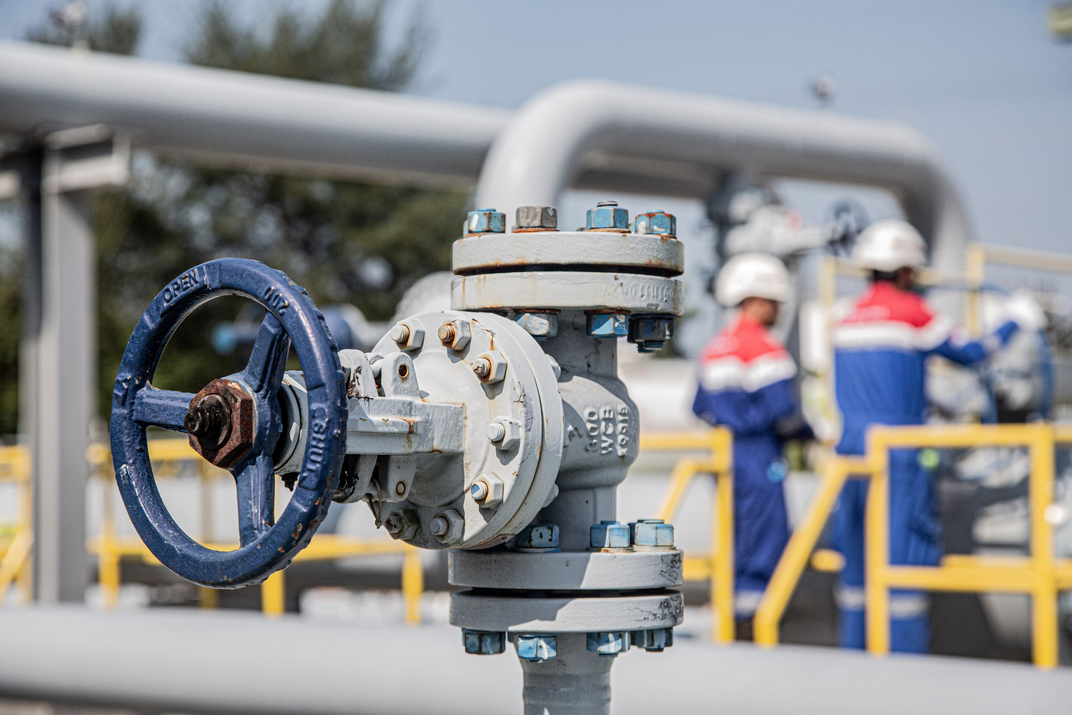




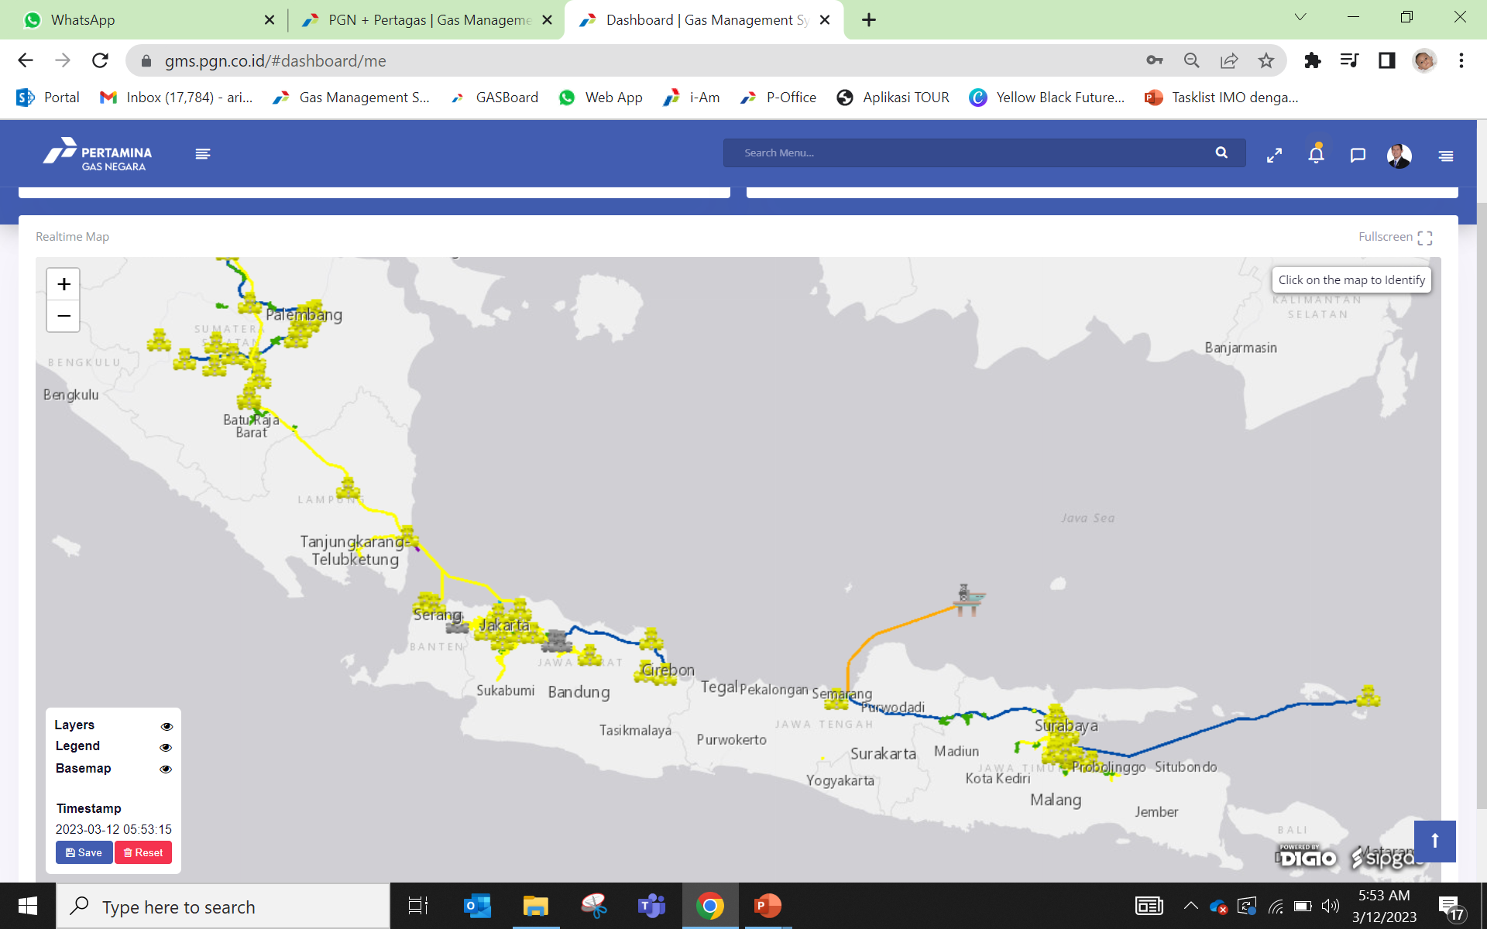
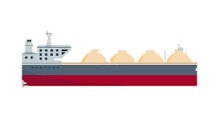



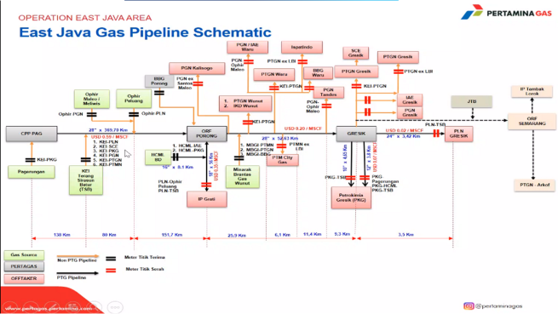
SKEMA PIPA EJGP DAN PENGEMBANGANNYA
South Sumatera Area
FSRU NR
Cisem-2 Batang - KHT
Cisem-1
Semarang - Batang
2
1
Batang
West Java Area
JTB
East Java Area
RU IV Cilacap
Notes:
1.7.2013
1.7.2013
7
‹#›
‹#›

Slide 14

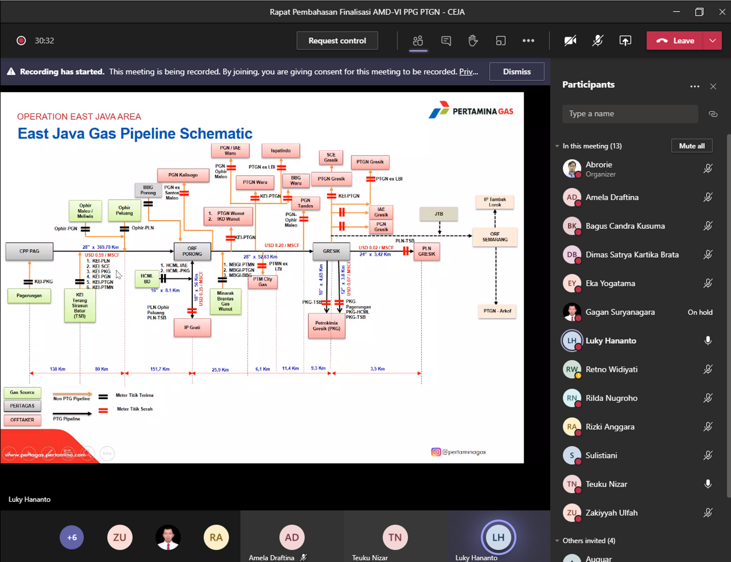

Slide 15
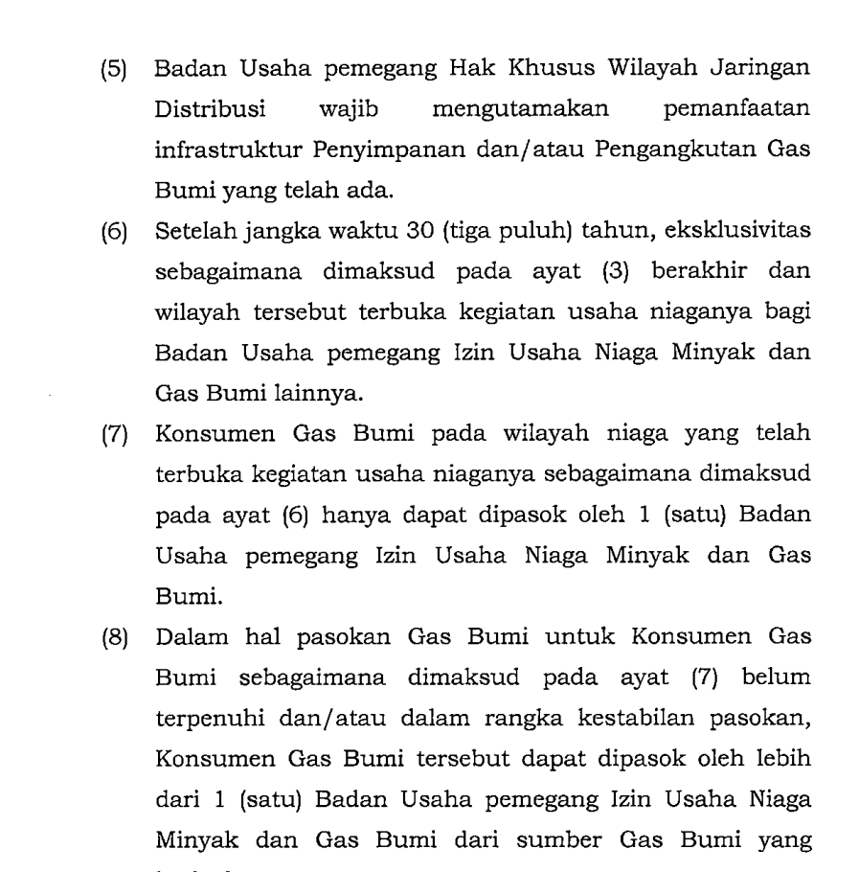
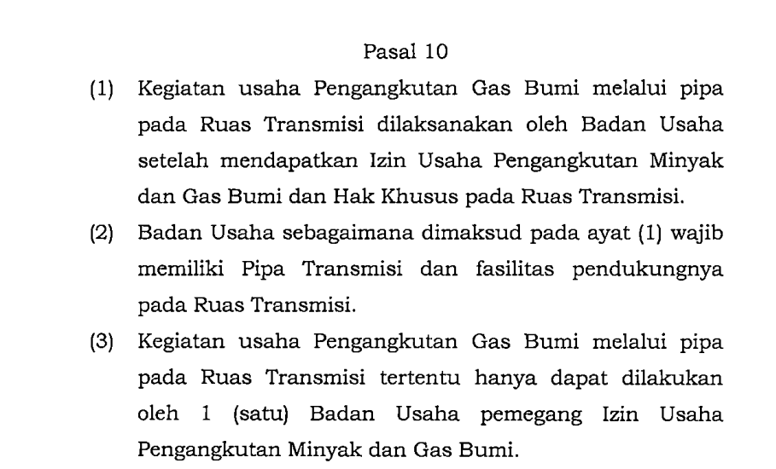
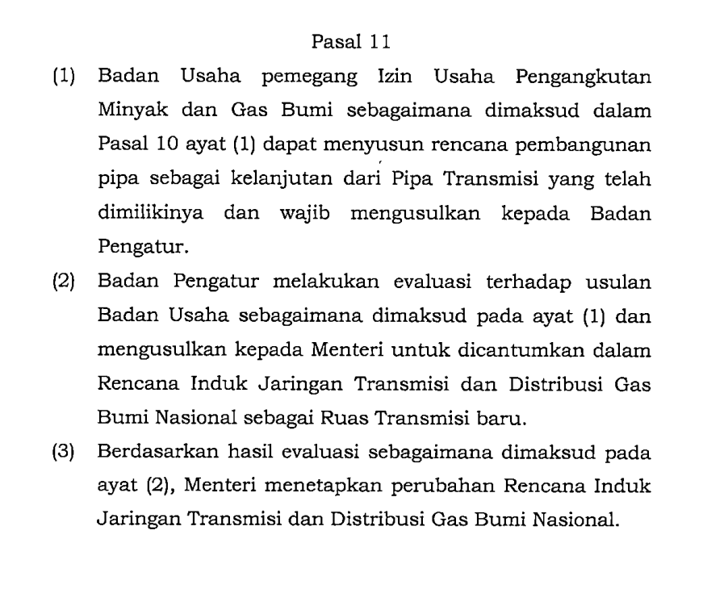
Peraturan Menteri ESDM No 4 Tahun 2018
Referensi Peraturan
Peraturan Menteri ESDM No 4 Tahun 2018 Pasal 10, 11, 14

Slide 16
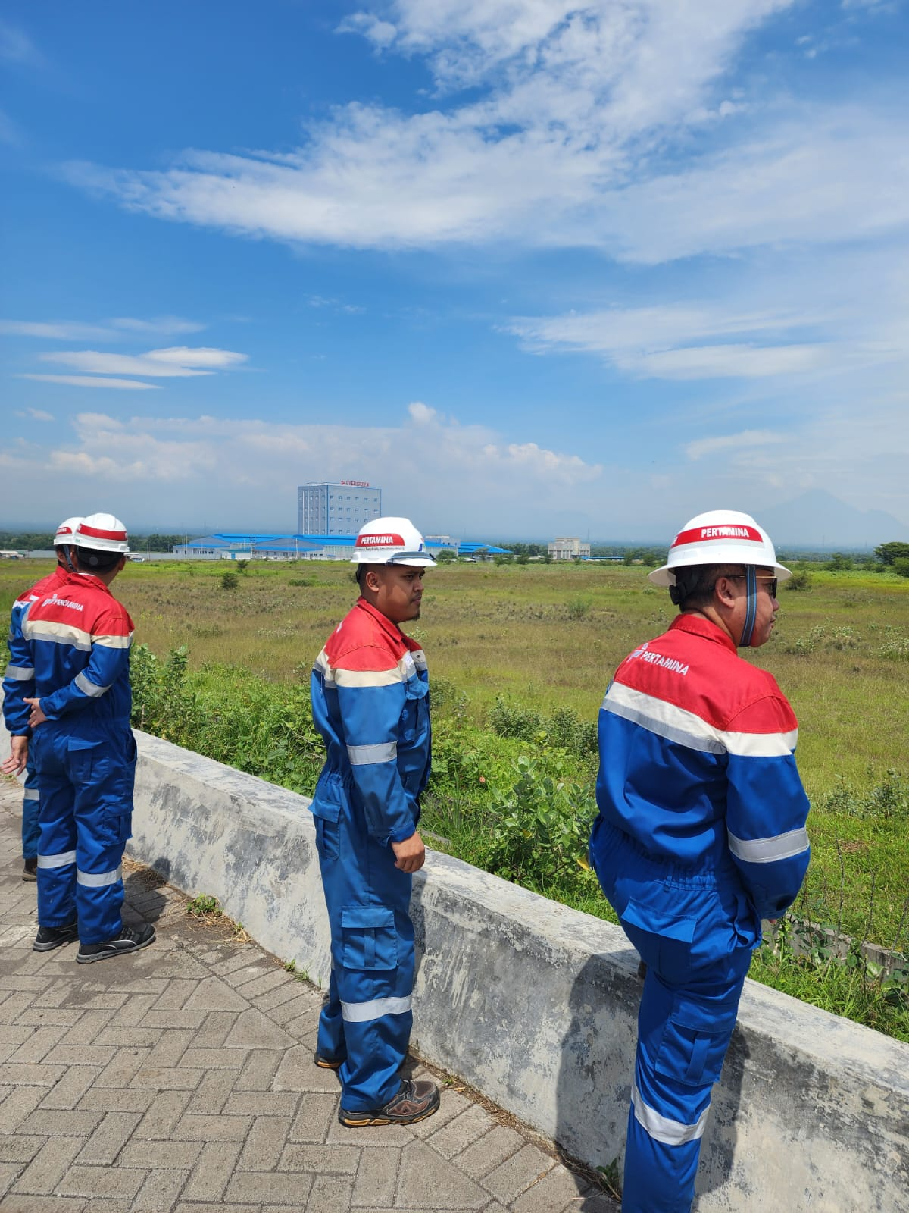
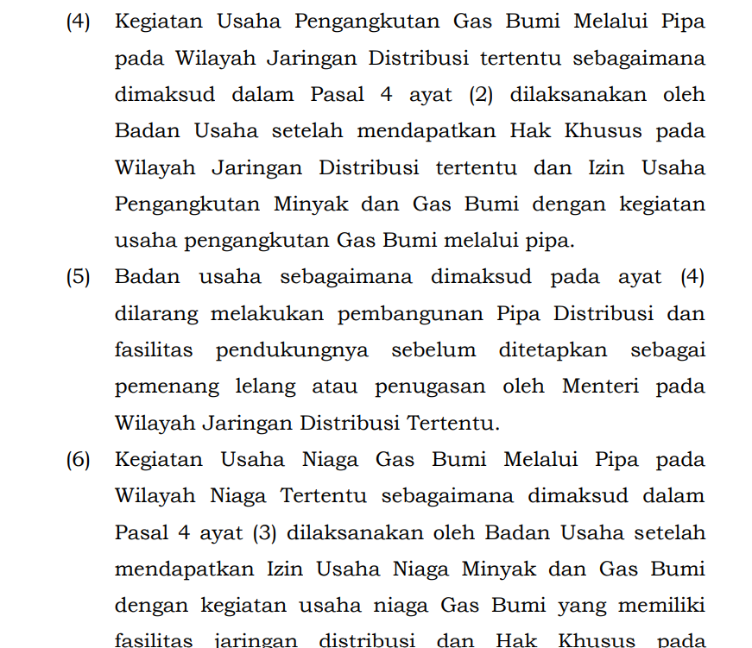
Peraturan BPH Migas No 8 Tahun 2019
Referensi Peraturan
Peraturan BPH Migas No 8 Tahun 2019 Pasal 5

